Slide 1
[1]
[2]

Slide 2
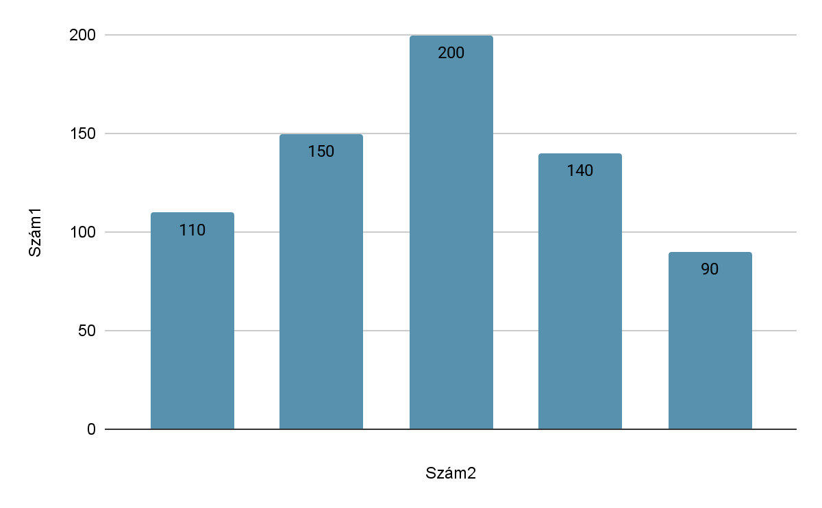
[3]

